Slide 1
停車場車牌辨識系統
指導教授:蔡振凱
班級:夜電子三甲
報告日期:108/4/30
製作學生: 曾品鈞 、 陳岳鋒 、 楊岡穎 、 蔡佳展
40540411、40540415、40540419、40540425

Slide 2
第二次專題提報大綱
完成圖片二值化
從圖片中切割出車牌位子
更動所需物品
製作停車場模型

Slide 3
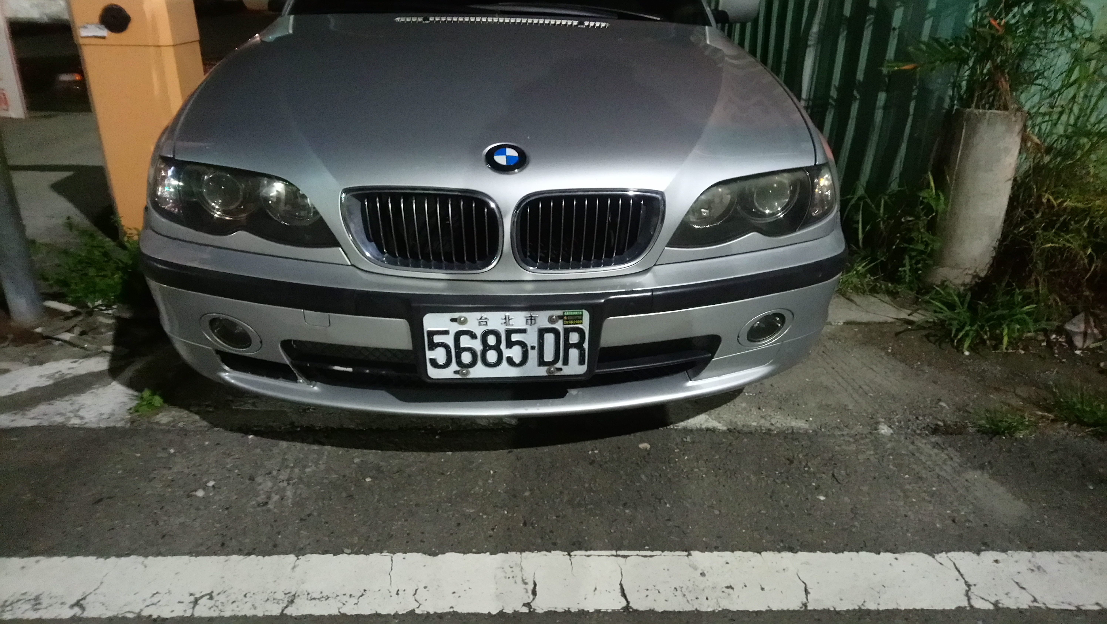
圖片二值化前
模擬停車場前攝像頭場景
清晰車牌並距離適中

Slide 4
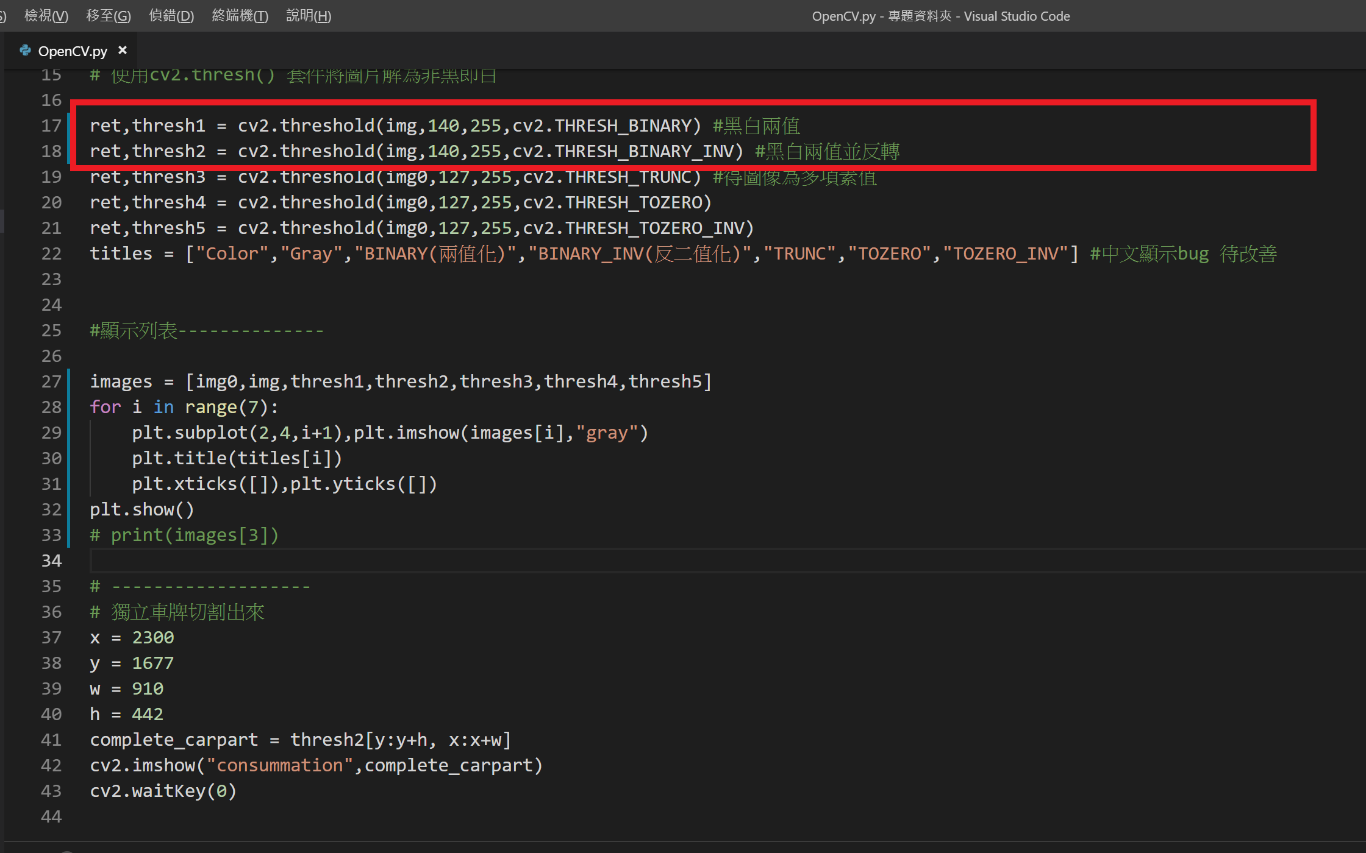
Opencv 使用套件函式說明
固定閾值(threshold)
對感興趣的部分(車牌)，極不感興趣的部分(背景)做切割標準就叫閾值。
閾值140以下就為黑
閾值140以上就為白

Slide 5
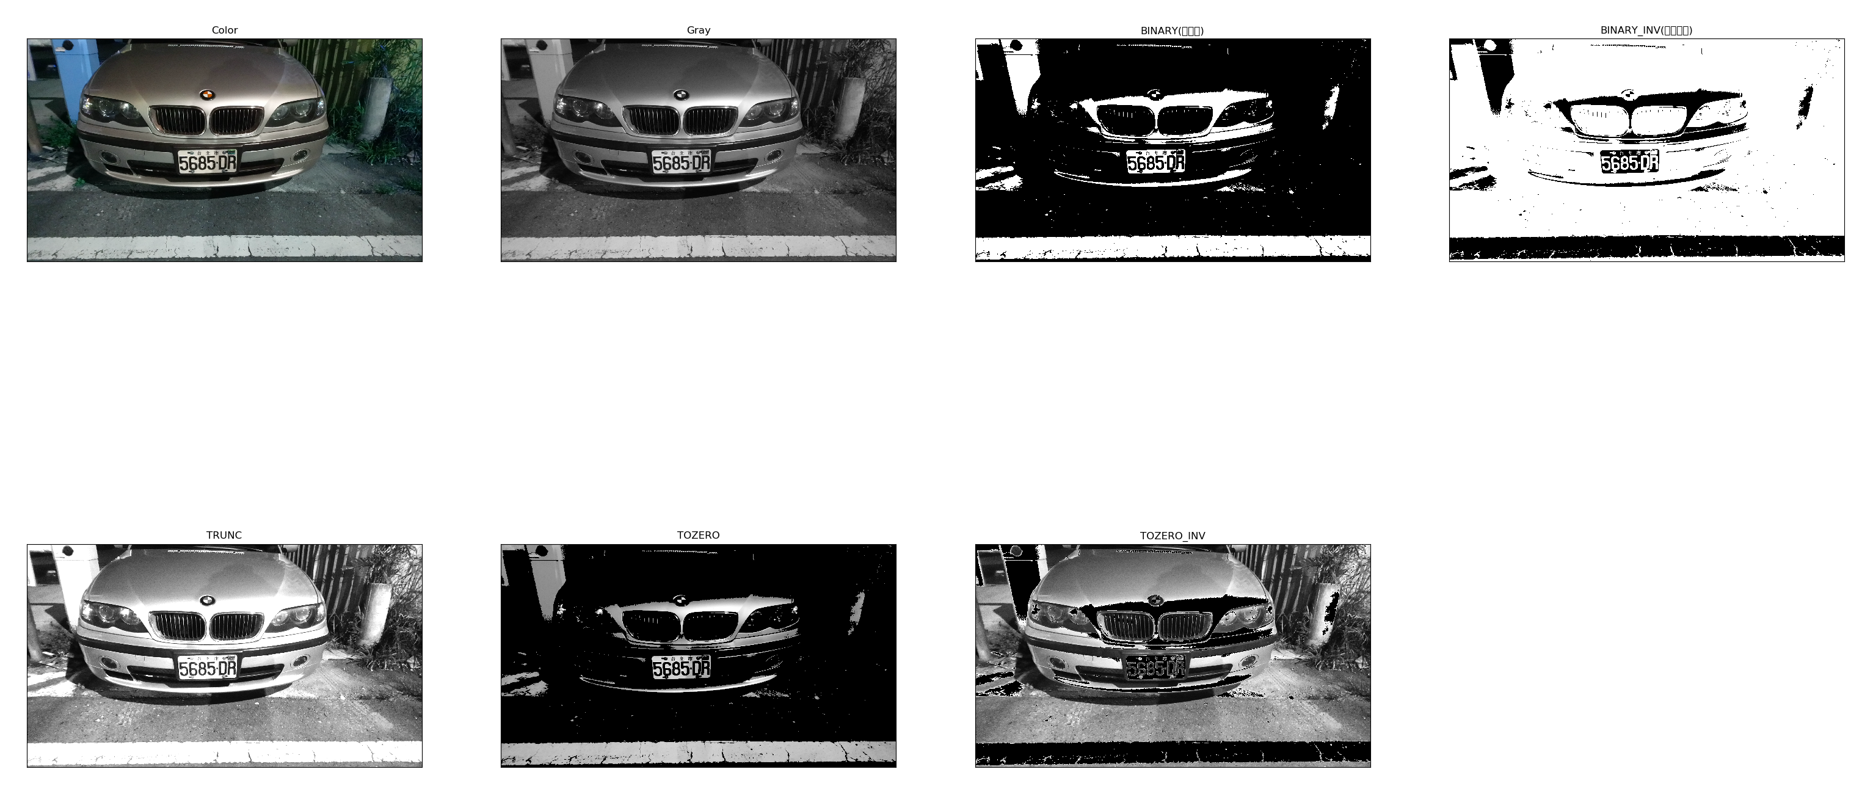
讀取照片並灰化
灰化後
依閾值二值化
依閾值二值化
讓黑白值相反

Slide 6
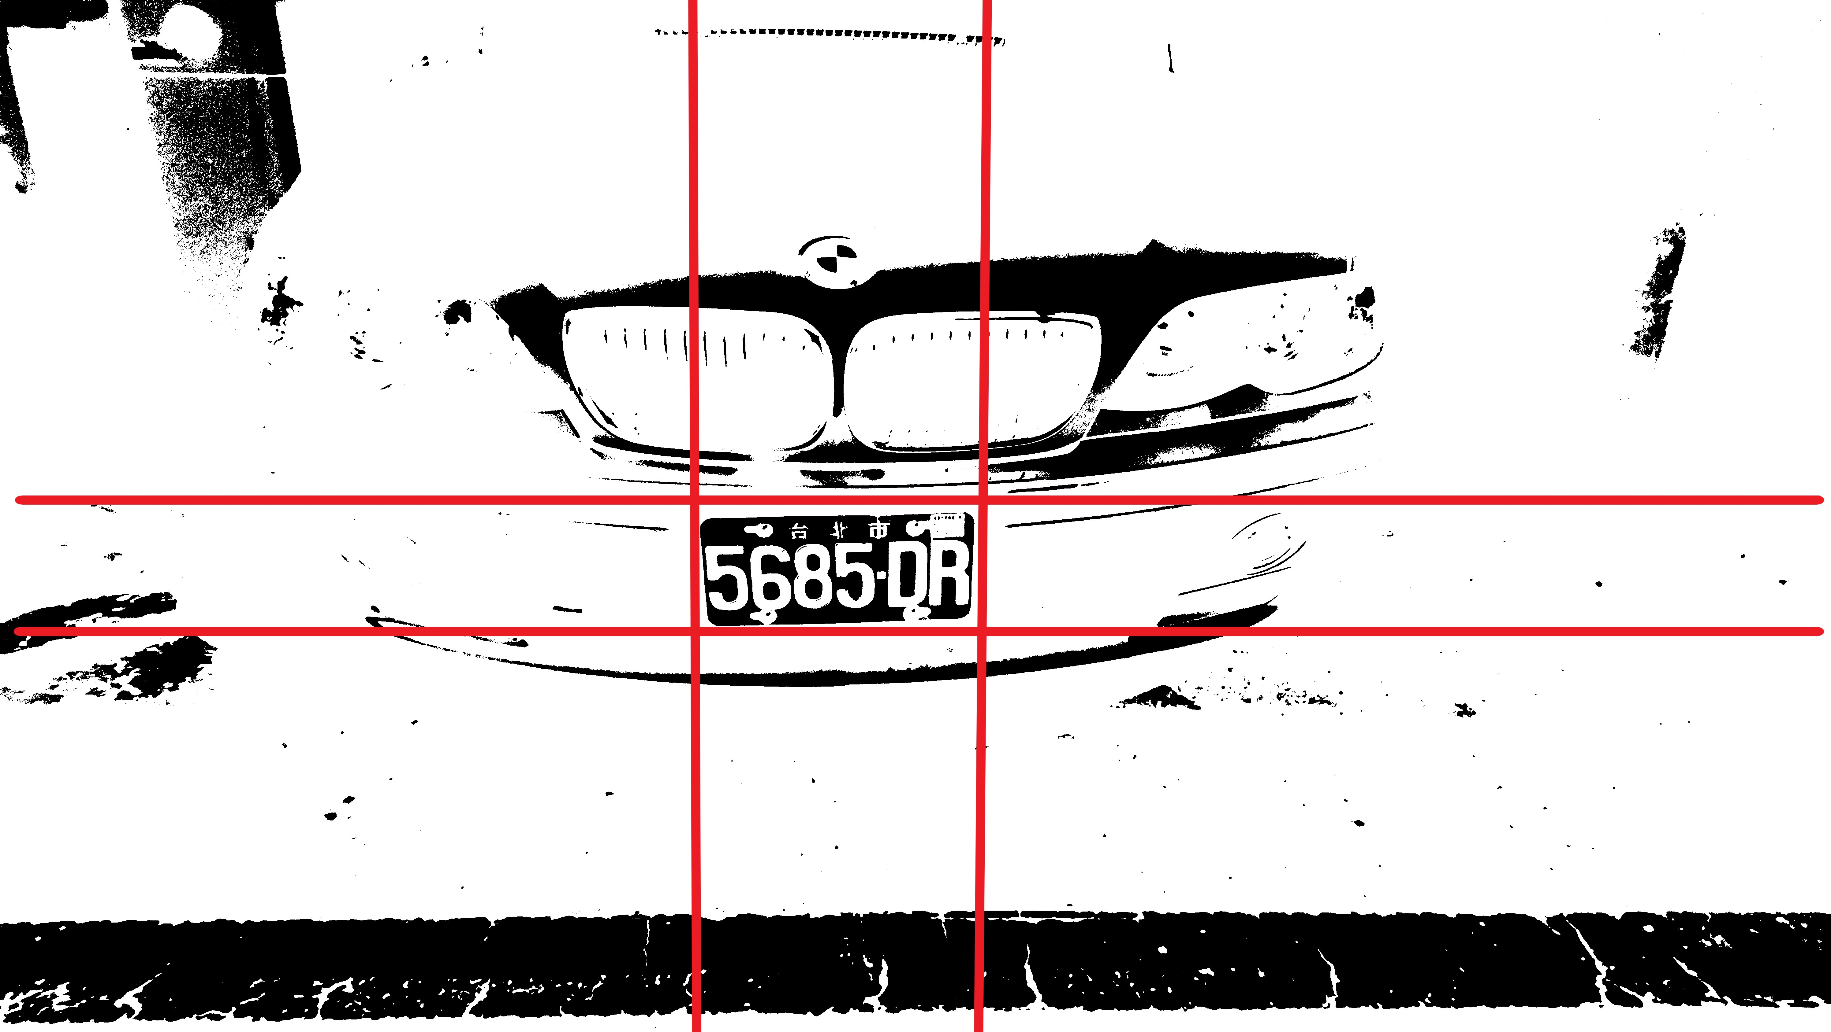
切割方法
先測試並設定左上角座標，接下來設定右下角座標
兩點化垂直水平線即獨立車牌

Slide 7
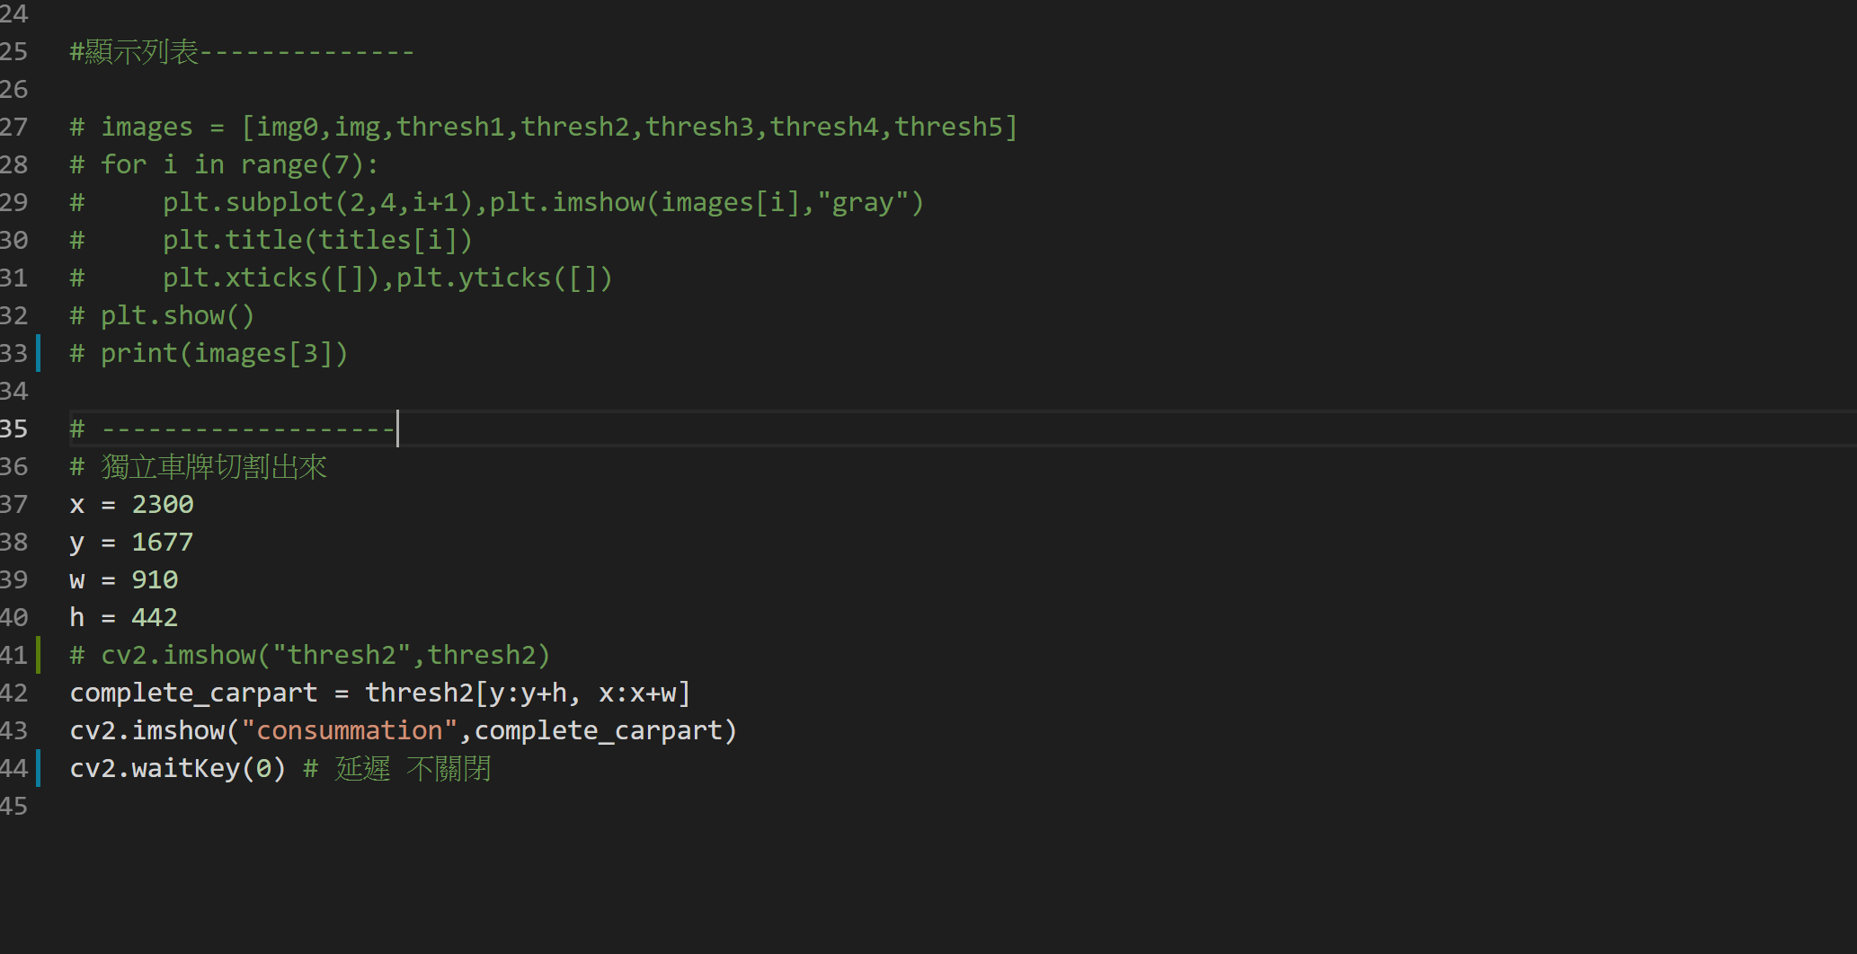
切割車牌
圖像在電腦程式裡面是以矩陣式列表陳述，所以採用區域列表示顯示，即可切下車牌

Slide 8
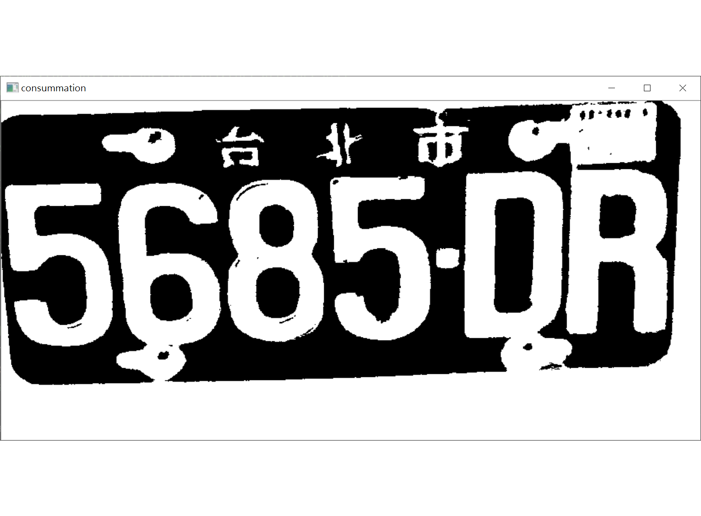
車牌切割成圖

Slide 9
切割缺點
此切割方法簡單快速，但若車子未停在規定區域或車牌位子較為特殊，會造成讀取困難，還在研究新的切割方式。

Slide 10


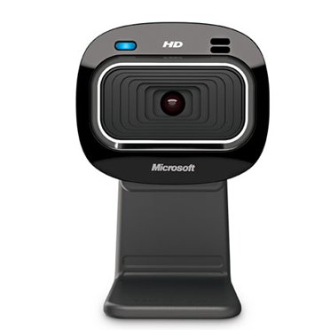
所需物品購買
原先構思物品
替代物品 1
替代物品 2
羅技 C920r HD Pro 視訊攝影機
3290
羅技 C310 HD 視訊攝影機
849
微軟 LifeCam HD-3000 網路攝影機
1090

Slide 11
下期預定進度
研究並評估影像銳化可行性 (攝像頭)
思考如何更加彈性切割車牌方式
學習辨別車牌字母

Slide 12
報告結束
謝謝教授、同學耐心聽講

